Slide 1
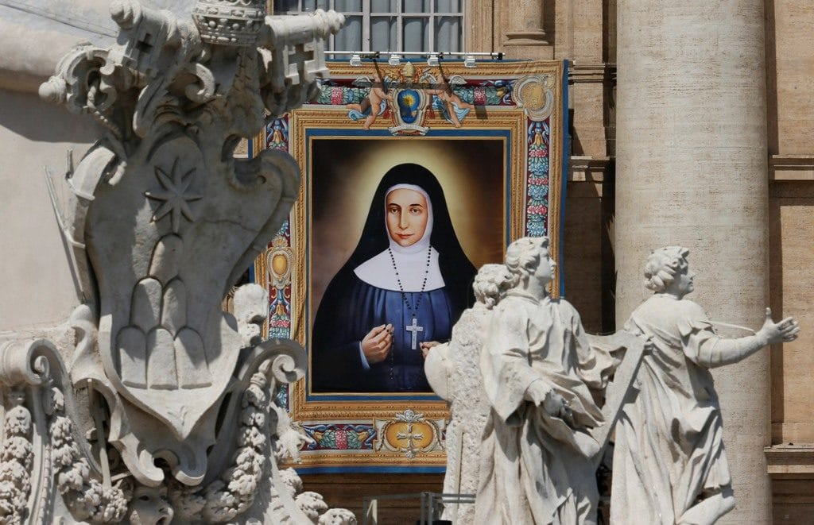
القديسة ماري ألفونسين
اعداد: هاني قموه
السادس (د)

Slide 2
من هي القديسة ماري ألفونسين؟
ولدت القديسة ماري ألفونسين ( سلطانة غطاس) في القدس عام 1843
أحبت منذ طفولتها الخدمة والصلاة
قررت أن تصبح راهبة استجابة لدعوة داخلية من الرب

Slide 3
خدمتها وايمانها
كرست حياتها لخدمة الفقراء والمرضى ولأطفال
أسست رهبنة الوردية المقدسة سنة 1880
كانت تربطها علاقة قوية بالعذراء مريم.
تميزت بالتواضع والصبر ومحبة الاخرين.

Slide 4
أقوالها وأفكارها
قول أعجبني لها: " كوني زهرة صغيرة في حديقة الرب، وانثري عطر المحبة أينما ذهبت".
يمكن تطبيق هذا القول في نشر اللطف والسلام ومساعدة الاخرين.

Slide 5
التطبيق الشخصي
تعلمت أن خدمة صغيرة يمكن أن تغير حياة الاخرين.
لو كنت مكانها لخدمت الأطفال والفقراء.
أكثر ما أعجبني في شخصيتها هو التواضع وروح المحبة.

